Slide 1

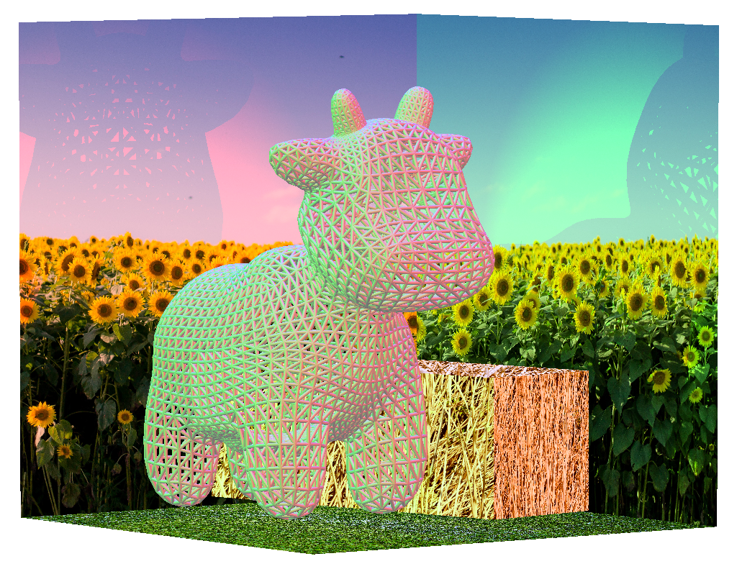
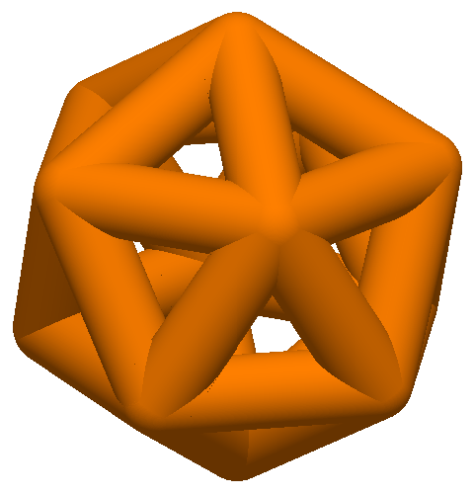
Opdracht Bollen & Cilinders
Tim Apers
Notes:
1

Slide 2
Bollen & Cilinders
Opdracht: Implementeer een methode/functie om een willekeurige 3D-Lijntekening om te zetten in een 3D-Figuur waarbij:
Alle punten door bollen werden vervangen
Alle lijnstukken door cilinders werden vervangen
Vb: void generateThickFigure( const Figure &lineDrawing, Figures3D &resultingFigures, const double r, const int n, const int m);
Breid je engine uit zodat deze lijntekeningen en platonische lichamen kan weergeven met “Bollen & Cilinders”
Het aantal iteraties
waarmee de bollen moeten
worden gegenereerd
De straal van de bollen & cilinders
Het aantal zijvlakken van de cilinders

Slide 3
Genereren van Bollen & Cilinders
Genereren van Bollen:
Voor elk punt p in de figuur
Genereer een bol rond de oorsprong
Schaal met schaalfactor r
Verplaats volgens vector
Genereren van Cilinders
3 stappen:
Genereer een cilinder van de correcte afmetingen
Roteer deze naar de juiste richting
Zet ze op de juiste plaats
z
p
y
x
z
p₂
p₁
y
x

Slide 4



Genereren van cilinders
Genereer een cilinder van de correcte afmetingen:
De gegenereerde cilinder moet:
Als hoogte de afstand tussen p₁ en p₂ hebben
Als breedte de radius r hebben
Genereer een cilinder met hoogte
Schaal daarna volgens schaalfactor r
z
y
r
x

Slide 5
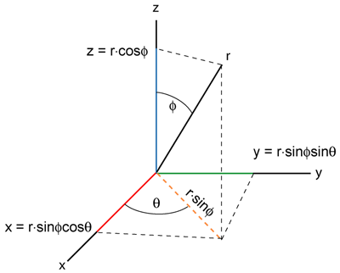




Genereren van cilinders
Roteer de cilinder in de richting van het lijnstuk:
De cilinder is gecentreerd rond de Z-as
Na transformatie moet deze gecentreerd zijn rond
Roteer zodat de Z-as wordt afgebeeld op
Welke hoeken ?
Bereken de poolcoördinaten van P_{r}
Reeds geïmplementeerd:
void toPolar(const Vector3D &point, double &theta, double &phi, double &r);
z
p₂
p_{r}
p₁
y
x

Slide 6

Genereren van cilinders
Roteer de cilinder in de richting van het lijnstuk:
Carthesische coördinaten:
In poolcoördinaten:
Roteer de cilinder éérst over de hoek φ
Roteer de cilinder daarna over de hoek θ
p_{r}

Slide 7
Genereren van cilinders
Verplaats de cilinder naar de juiste positie
Het grondvlak van de cilinder gaat door de oorsprong
Na translatie moet het grondvlak het punt p₁ bevatten
Verplaats over de vector
z
y
x
p₂
p₁

Slide 8
Bollen & Cilinders
Tips
Gebruik voor deze opgave cilinders zonder boven en ondervlak. Deze vlakken zouden normaliter toch niet zichtbaar mogen zijn en op deze manier vermijd je artefacten in de uiteindelijke image.
Vb:
Als alle vorige opgaves correct werden geïmplementeerd zou deze opgave geen grote uitdaging mogen zijn. Als je toch in de problemen komt is de kans zéér groot dat je ergens een fout hebt gemaakt in één van de vorige opgaves.
Figure createCylinder(int n, double h, bool genTAndB = true);
Figure createCylinder(int n, double h);

Slide 9
Uitbreiding Texture Mapping: Cube Mapping
Opdracht: Implementeer cube mapping voor alle figuren
Ook bekend als sky box
Textuur voor een denkbeeldige kubus rond de figuren
Niet voor de figuren zelf
Figuren worden getextured door de cube map
Voor elk punt (gedeprojecteerd) P van de figuur:
“Verleng“ de normaalvector in P tot die de kubus snijdt
Kleur van de texture in het snijpunt bepaalt de kleur voor P
Net zoals texture mapping: geen opgelegd ini-formaat. Voorzie daarom zelf test-files (en de textures zelf) in je inzending.

Slide 10
Uitbreiding Texture Mapping: textuurcoördinaten
Opdracht: Implementeer input van (UV)-textuurcoördinaten:
Voor elk hoekpunt van een face worden textuurcoördinaten gespecificeerd.
Deze textuurcoördinaten zijn een paar (u,v) van reële getallen, vaak tussen 0 en 1.
bereken hiermee de overeenkomstige pixel in de textuur
indien niet tussen 0 en 1: modulo 1
Voor alle pixels van de geprojecteerde driehoek wordt het (u,v)-paar geïnterpoleerd tussen deze van de hoekpunten.
Opnieuw geen opgelegd ini-formaat. Voorzie zelf test-files (en textures) in je inzending.

Slide 11
Uitbreiding Texture Mapping: normaalvectoren
Opdracht: Implementeer input van normaalvectoren:
Voor elk hoekpunt van een face wordt een normaalvector gespecificeerd.
Die normaalvector vervangt de normaalvector die je berekende tijdens Z-buffering met driehoeken en belichting.
Voor alle pixels van de geprojecteerde driehoek wordt de normaalvector geïnterpoleerd tussen de normaalvectoren van de hoekpunten.
Opnieuw geen opgelegd ini-formaat. Voorzie zelf test-files (en textures) in je inzending.

Slide 12
Input van textuurcoördinaten en normaalvectoren
Normaalvectoren en (u,v)-paren kunnen ingelezen worden vanuit het (Wavefront) obj-bestandsformaat:
# Comments worden voorafgegaan door '#’
# Invoer van RGB-waarden en texturen kan met een mtl-bestand
mtllib colorrectangle.mtl
# Gebruik voor deze figuur het materiaal met naam colorrect
usemtl colorrect
# Punten van tetrahedron gespecificeerd met v (vertex)
v 1.0 -1.0 -1.0
v -1.0 1.0 -1.0
v 1.0 1.0 1.0
v -1.0 -1.0 1.0
# Normaalvectoren met vn
vn 1.0 -1.0 -1.0
vn -1.0 1.0 -1.0
vn 1.0 1.0 1.0
vn -1.0 -1.0 1.0
# (UV) Texture coordinates, als (u,v)-paren
vt 0.0 0.0
vt 0.5 1.0
vt 1.0 0.0
# Faces, opgelijst als v/vt/vn (vt en vn optioneel)
# Deze beginnen vanaf index 1!
f 1/1/1 2/2/2 3/3/3
f 2/1/2 4/2/4 3/3/3
f 1/1/1 4/2/4 2/3/2
f 1/1/1 3/2/3 4/3/4

Slide 13
Input van textuurcoördinaten en normaalvectoren
Materialen kunnen opgehaald worden vanuit mtl-bestanden:
# Nieuw materiaal met naam colorrect
newmtl colorrect
# Ambiënte reflectiecoëfficiënten (RGB)
Ka 1.000000 1.000000 1.000000
# Diffuse reflectiecoëfficiënten (RGB)
Kd 0.500000 0.600000 0.700000
# Speculaire reflectiecoëfficiënten (RGB)
Ks 0.100000 0.200000 0.300000
# Specular exponent (m)
Ns 96.078431
# Texture mapping input, naam van 24-bit BMP-bestand
map_Ka ColorRectangle.bmp

Slide 14
Input van textuurcoördinaten en normaalvectoren
Obj-Bestanden kunnen worden geparsed met obj::OBJFile
Haal de ObjectGroup eruit om vertices uit te halen:
#include “obj_parser.h”
#include <fstream>
int main()
{
obj::OBJFile obj_parser;
std::ifstream input_stream(“test.obj”);
input_stream >> obj_parser;
input_stream.close();
obj::ObjectGroup object = obj_file.get_object();
//Do something useful here
return 0;
}
Voor Python voorzien we geen parsercode, gezien een file parsen in Python beduidend eenvoudiger is.
Download wél even de C++-parser van BlackBoard voor de voorbeeld-inputfiles die erbij zitten.

Slide 15
Input van textuurcoördinaten en normaalvectoren
Belangrijkste methodes in obj::ObjectGroup
//return: vector met ingelezen punten (elke std::vector<double> is 1 punt)
std::vector<std::vector<double>> obj::ObjectGroup::get_vertexes();
//return: vector met ingelezen (u,v)-paren
std::vector<std::vector<double>> obj::ObjectGroup::get_texture_coordinates();
//return: vector met ingelezen normaalvectoren
std::vector<std::vector<double>> obj::ObjectGroup::get_vertex_normals();
//return: vector met ingelezen faces
std::vector<obj::Polygon> obj::ObjectGroup::get_polygons();
//return: naam van het material, gespecificeerd door usemtl
std::string obj::ObjectGroup::get_mtl_name();
//return: bestandsnaam van de material library, gespecificeerd door mtllib
std::string obj::ObjectGroup::get_mtllib_file_name();

Slide 16
Input van textuurcoördinaten en normaalvectoren
Belangrijkste methodes in obj::Polygon
// Elk face wordt voorgesteld als een Polygon-object
//return: vector met indexes van de hoekpunten van het face(point_indexes)
std::vector<int> obj::Polygon::get_indexes();
//return: vector met indexes binnen lijst van textuurcoördinaten
std::vector<int> obj::Polygon::get_texture_indexes();
//return: vector met indexes binnen lijst van normaalvectoren
std::vector<int> obj::Polygon:: get_normal_indexes();
//return: geeft aan of er indexes voor textuurcoördinaten
// opgegeven waren(true) of niet (false)
bool obj::Polygon::has_texture_indexes() const;
//return: geeft aan of er indexes voor normaalvectoren opgegeven waren(true) // of niet (false)
bool obj::Polygon::has_normal_indexes() const;

Slide 17
Input van textuurcoördinaten en normaalvectoren
Mtl-Bestanden kunnen worden geparsed met obj::MTLLibrary
Kan gebruikt worden zoals ini::Configuration
#include “obj_parser.h”
#include <fstream>
int main()
{
obj::MTLLibrary library;
std::ifstream input_stream(“test.mtl”);
input_stream >> library;
input_stream.close();
// Gebruik naam van materiaal als “sectie”naam
std::string material = “colorrect”;
// Gebruik naam van materiaaleigenschap als “entry”naam
std::vector<double> amb = library[material][“Ka”].as_double_tuple_or_die();
double m = library[material][“Ns”].as_double_or_default(1.0);
std::string tex_map;
if(library[material][“map_Ka”].as_string_if_exists(tex_map)){
// Do something useful here
}
return 0;
}

